Slide 1
Passos Saúde — Projeto de Aplicativo Mobile
Bem-Estar, Gamificação e Qualidade de Vida Corporativa

Slide 2
. Resumo do Projeto
O Passos Saúde é um aplicativo mobile corporativo de contagem de passos que une saúde mental, atividade física e gamificação em uma única plataforma. Desenvolvido para funcionários de empresas que buscam promover qualidade de vida e atender às diretrizes da NR-1 (Programa de Gerenciamento de Riscos Ocupacionais), o app transforma a meta diária de passos em uma jornada recompensadora.
Cada funcionário define (ou recebe) uma meta de passos diários. Ao atingi-la, acumula moeda virtual que pode ser trocada por benefícios reais — folgas, brindes, pontos em programas de incentivo e muito mais.

Slide 3
2. Objetivo do Aplicativo
Incentivar a mobilidade física no dia a dia do trabalhador
Proteger a saúde mental por meio da redução do sedentarismo e da liberação de endorfinas
Gamificar o bem-estar, transformando metas saudáveis em recompensas tangíveis
Apoiar a conformidade com a NR-1, que exige ações programadas de saúde ocupacional e qualidade de vida
Gerar engajamento e pertencimento, vinculando o autocuidado à cultura organizacional

Slide 4
3. Público-Alvo
Perfil | Descrição
Funcionários de empresas | Colaboradores de todos os níveis hierárquicos que queiram melhorar a saúde
Gestores de RH | Profissionais responsáveis por programas de qualidade de vida e benefícios
Profissionais de saúde ocupacional | Médicos do trabalho, enfermeiros e técnicos de segurança
Empresas com foco em ESG | Organizações que valorizam o bem-estar como pilar social

Slide 5
4. Funcionalidades Principais
🔹 Contagem de Passos
Monitoramento automático via sensores do smartphone, sem necessidade de dispositivos adicionais.
🔹 Metas Diárias
Meta padrão de 10.000 passos/dia (ou personalizável por funcionário/grupo).
🔹 Moeda Virtual (Passos-Coins)
10.000 passos/dia → bonificação em moeda virtual
Bônus adicionais por sequências (dias consecutivos) e superação de metas
A moeda tem validade programada para estimular o uso contínuo
🔹 Catálogo de Recompensas
Troca direta da moeda virtual por:
🎁 Brindes (camisetas, squeezes, vouchers)
🏖️ Folgas remuneradas (após acúmulo mínimo)
🏆 Pontos em programas de incentivo
💳 Créditos em parceiros (farmácias, academias, restaurantes)
🔹 Gamificação
Medalhas e conquistas por marcos (30 dias consecutivos, 1 milhão de passos acumulados, etc.)
Rankings por equipe/departamento para estimular a competição saudável
Desafios mensais com bonificação extra
🔹 Dashboard Analítico
Gráficos diários, semanais e mensais de passos, calorias e progresso.

Slide 6
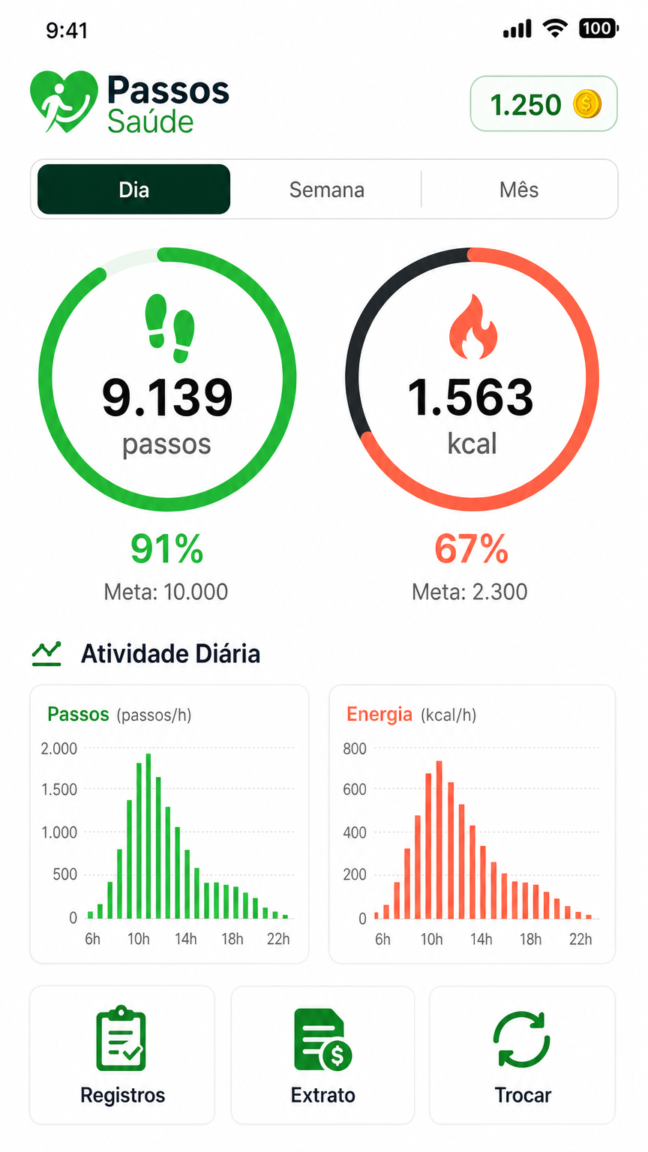
5. Descrição Detalhada de Cada Tela
Tela 1 — Principal (Dashboard)
Dados apresentados:
Passos dados no período selecionado
Calorias queimadas
Percentual de cumprimento da meta
Meta configurada (padrão: 10.000 passos)
Gráfico de evolução horária dos passos e calorias
Saldo atual de Passos-Coins

Slide 7
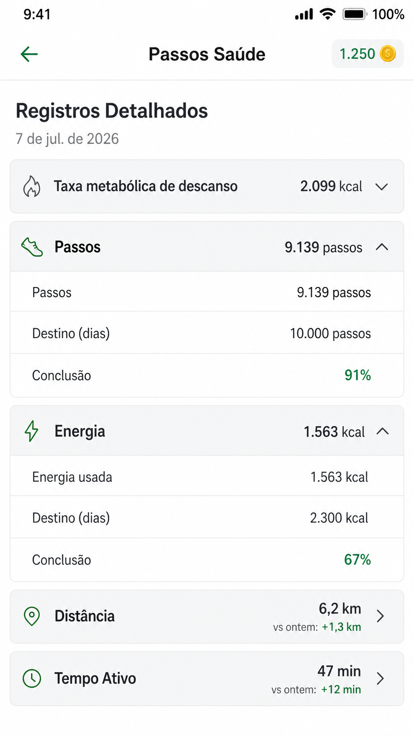
Tela 2 — Registros Detalhados
Elemento | Descrição
Header | Título "Registros Detalhados" + data atual + botão de fechar (X)
Seções expansíveis | Cards com fundo cinza claro agrupando métricas por categoria

Slide 8
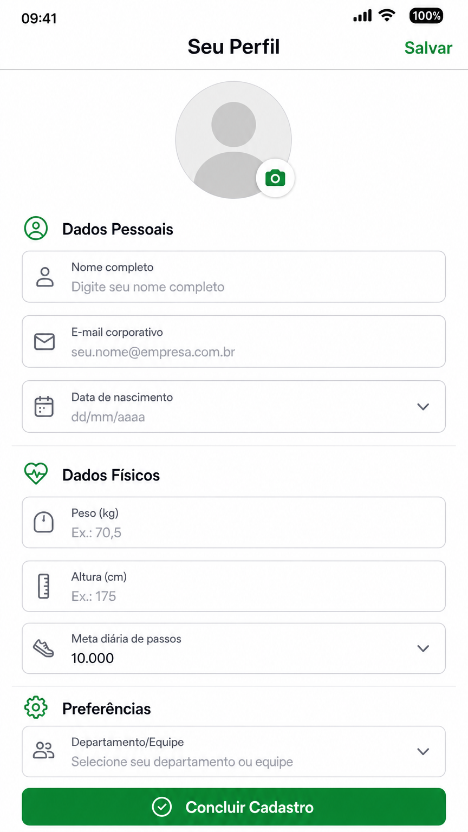
Tela 3 — Cadastro do Funcionário
Campos obrigatórios:
Nome completo
E-mail corporativo
Data de nascimento
Peso (kg) — para cálculo de calorias
Altura (cm)
Meta diária de passos (padrão 10.000)
Departamento/Equipe (para rankings)
Senha de acesso
Design: Interface limpa e objetiva, com campos agrupados por contexto (Dados Pessoais / Dados Físicos / Preferências). Botão "Concluir Cadastro" em destaque (verde).

Slide 9
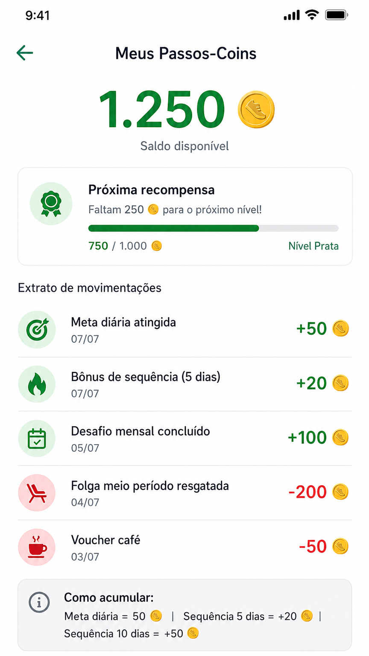
Tela 4 — Extrato da Moeda Virtual
Seções da lista:
Ganhos:
  + 50 🪙 — Meta diária atingida (07/07)
  + 20 🪙 — Bônus de sequência (5 dias consecutivos)
  + 100 🪙 — Desafio mensal concluído
Gastos:
  - 200 🪙 — Folga de meio período resgatada
  - 50 🪙 — Voucher de café na empresa
Regras de acúmulo (exibidas no rodapé):
✅ Meta diária batida → 50 Passos-Coins
✅ Sequência de 5 dias → +20 bônus
✅ Sequência de 10 dias → +50 bônus
✅ Desafio mensal → +100 bônus
❌ Dia sem bater a meta → sequência é zerada
Design: Cards com ícones coloridos (verde para ganhos, vermelho para gastos), saldo em destaque no topo, extrato rolável.

Slide 10
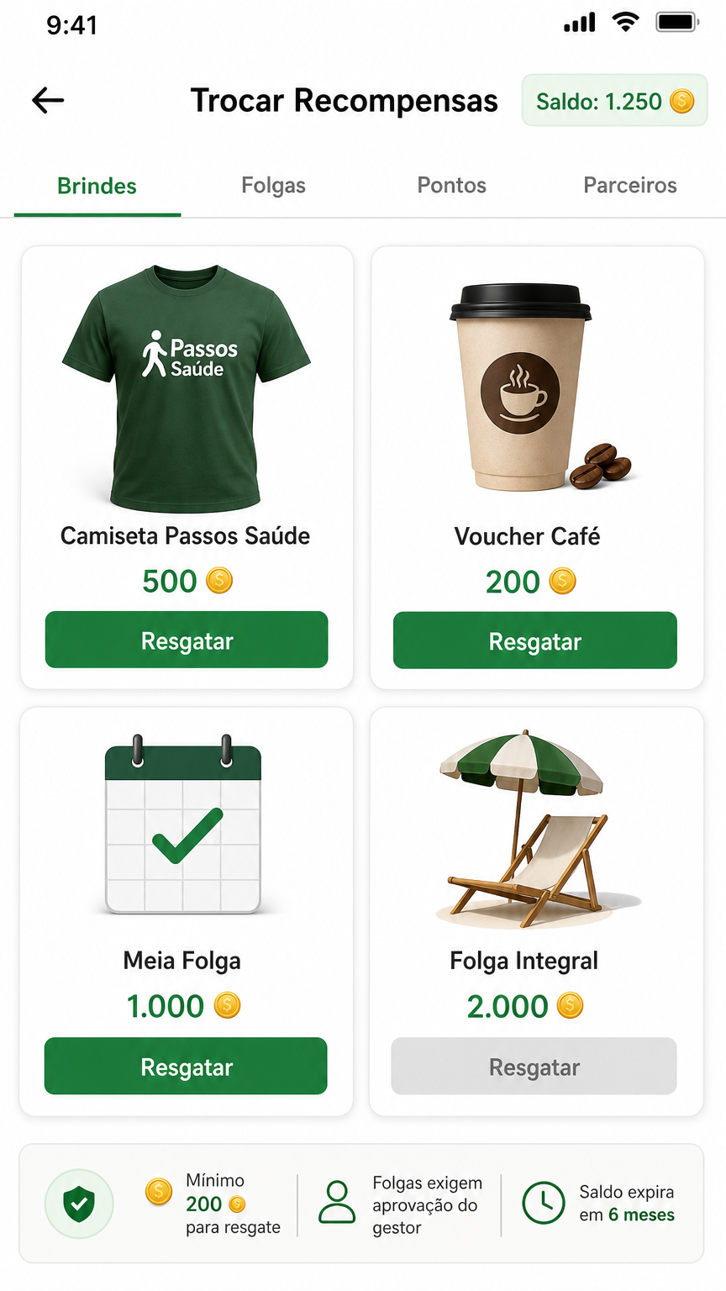
Tela 5 — Troca de Prêmio
Regras de resgate (exibidas como aviso):
Mínimo de 200 Passos-Coins para primeiro resgate
Recompensas de folga exigem aprovação do gestor
Prêmios físicos têm prazo de entrega de 15 dias úteis
Saldo expira em 6 meses sem movimentação
Design: Grid 2 colunas, cards com sombra suave, ícone grande do prêmio, destaque para o botão "Resgatar" em verde quando o saldo é suficiente, desabilitado quando insuficiente.

Slide 11
🔓 ONBOARDING
↓
📝 CADASTRO (Tela 3)
→ Dados pessoais e físicos
→ Meta personalizada
↓
🏠 DASHBOARD PRINCIPAL (Tela 1)
→ Acompanhamento diário/semanal/mensal
→ Gráficos de atividade
→ Saldo de moedas no canto
↓
↗ ↘
📋 REGISTROS (Tela 2) 💰 EXTRATO (Tela 4)
Detalhamento completo Movimentações e saldo
de métricas diárias de Passos-Coins
↓ ↓
🎁 TROCA DE PRÊMIOS (Tela 5)
Catálogo e resgate de recompensas
↓
✅ NOTIFICAÇÕES
Meta batida / Bônus recebido /
Prêmio resgatado / Desafios
6. Fluxo de Uso do Aplicativo

